Slide 1
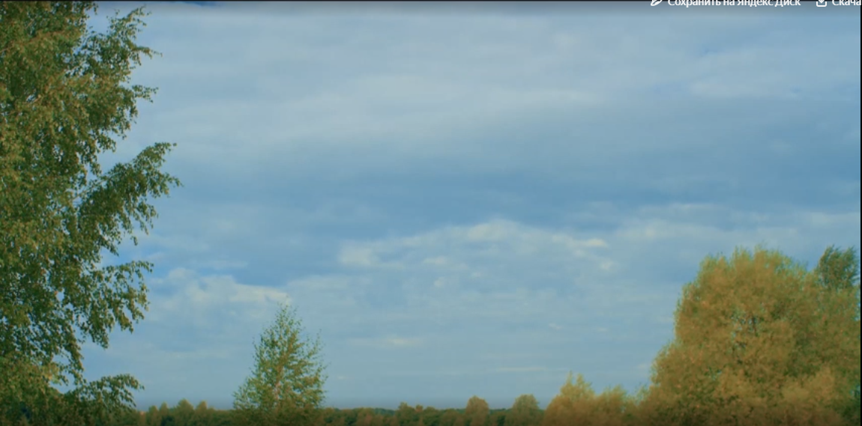
Социальная практика по фильму
«Когда небо улыбается»
Создатели социальной практики
учащиеся и родители 3 – А и 3– Б класса
ГБОУ «Школа № 136 г. о .Донецк»
под руководством учителей
Розум Алёны Алексеевны
Соловьевой Александры Валериевны

Slide 2
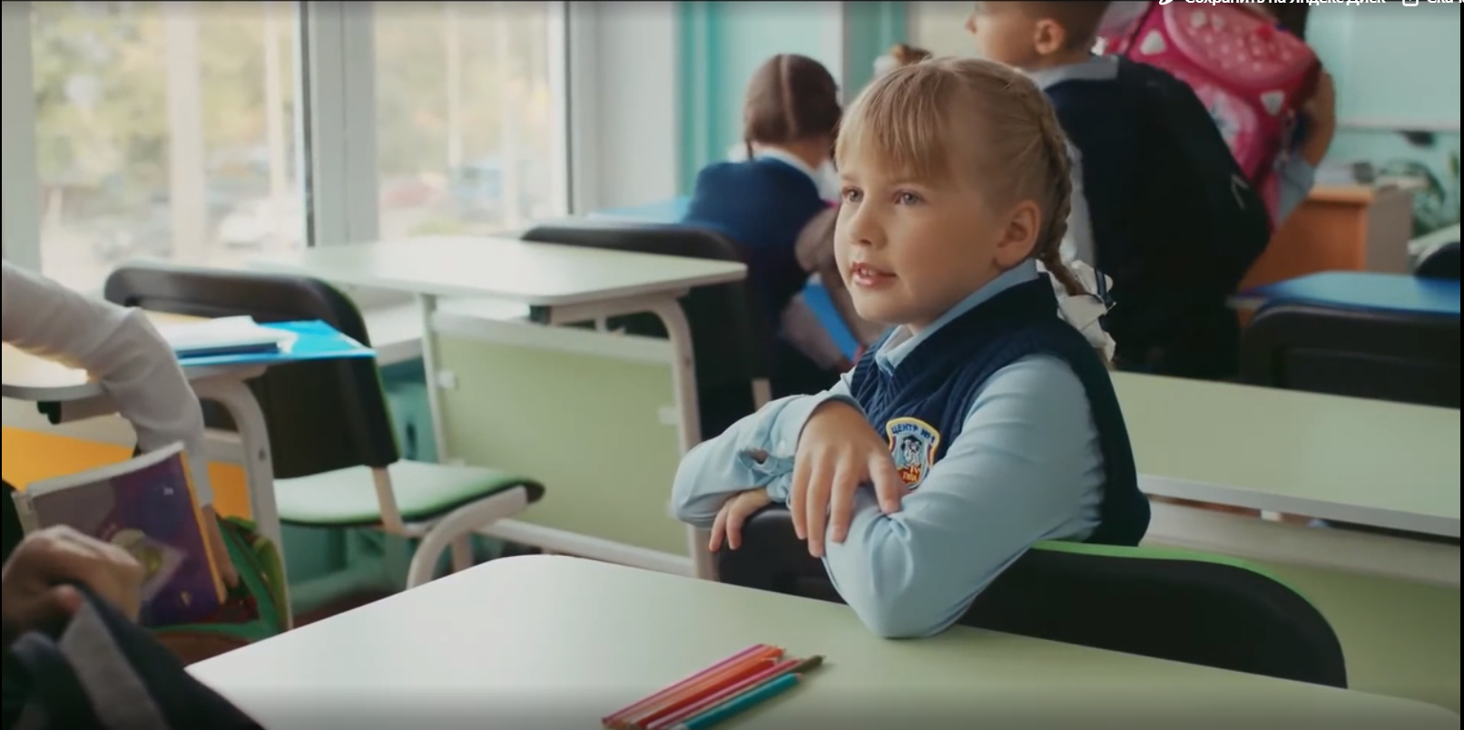
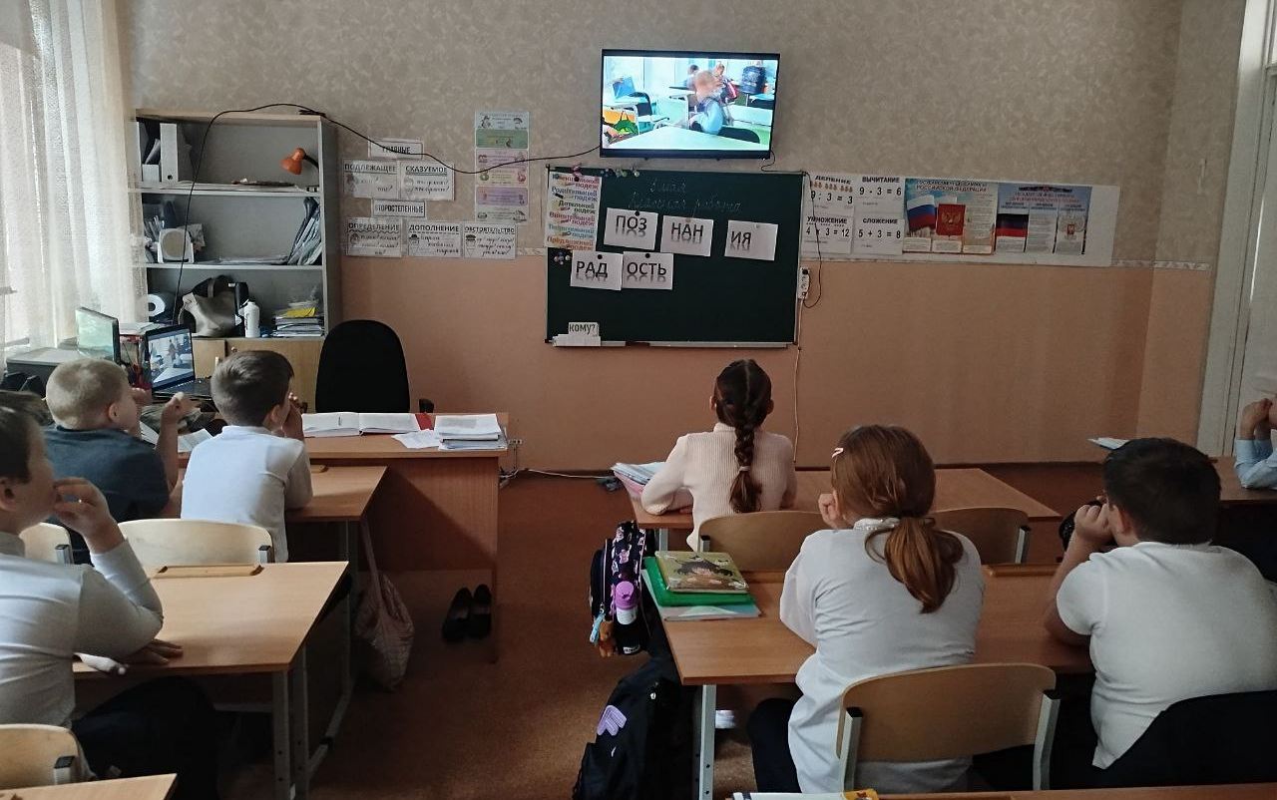
Просмотр фильма

Slide 3
Фильм "Когда небо улыбается" натолкнул нас на создание Книги памяти, посвященной предкам – прадедам, дедам, отцам, прабабушкам, бабушкам, матерям!
Мы равняемся на наших героев!
Они заложили прочный фундамент!
Мы справимся с любыми невзгодами!

Slide 5
Соловьев Николай
Федорович
Дедушка
Соловьевой
Александры Валериевны
Годы жизни 1909-1989
Участник ВОВ
Призван в 1941 году,
был ранен, взят в плен,освобожден из плена,уволен в запас по ранению в звании гвардии рядового
Награжден орденом 2 степени
«За участие в ВОВ»

Slide 6
Моисеев Николай Маркелович
Прадедушка
Давыдова Павла
Годы жизни
27.12.1927 - 03.05.2015
Участник ВОВ
Уволен в запас по возрасту с правом ношения военной формы в 1978 году в звании полковника.
Боевые награды «За победу над Германией в ВОВ 1941-1945»
«За победу над Японией»

Slide 7
Меркулов
Иван Иванович
(на фото первый)
Прадедушка
Шкиндер Мирославы
Годы жизни
1917-1941
Родился в Курской области село Пузачи. Принимал участие в боях на Халхин-Голе в 1939г.Должен был демобилизоваться, но началась война.
Пропал без вести в Белоруссии в 1941г.

Slide 8
Дедушка
Похилова Максима
Алферов
Николай Николаевич
Лейтенант,
командир 3 танковой роты
батальона «Дизель». 29 января 2015 при штурме Углегорска попал под обстрел «Града».
Указом Главы Донецкой Народной Республики № 241 от 5 июня 2015 года за весомый вклад в оборону Донецкой Народной Республики, проявленные мужество, храбрость и активное участие в боях с армией
противника присвоено звание Героя Донецкой Народной Республики.
Боевые награды: медаль «Золотая Звезда»
(посмертно)

Slide 9
Белоглазов Василий Витальевич
Дедушка
Мостицкого Артёма
В декабре 2022 года подписал контракт с ЧВК «Вагнер», воевал в Соледаре, был водителем «Урала», возил раненых. В Бахмуте был штурмовиком.
Героически погиб в бою в сентябре 2023 года .
Он, оставшись уже один, стоял до последнего, и даже раненым не оставил позицию, хотя мог отойти, но не стал отходить, дал возможность отойти своим раненым товарищам.
Боевые награды : «Черный крест», медали «Бахмутская мясорубка» и «За взятие Бахмута», посмертно награжден «Орденом мужества»

Slide 10
Парамонов
Тимофей Яковлевич
Прапрадедушка
Валерии Елисеевой
Годы жизни
1915 - 1992
Ушел на войну рядовым,
был разведчиком.
Награждён орденом Отечественной войны 1 степени

Slide 11
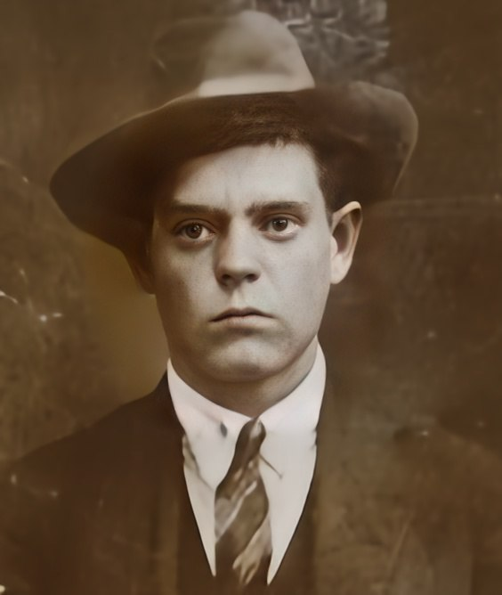
Федоров
Павел Степанович
Прапрадедушка
Анастасии Надеевой
Годы жизни
1908 – 1980
Воинское звание –
ст. сержант
в/ч 75 стрелковый полк,
31 стрелковой дивизии.
Старший ездовый
взвода ПТО 1 стрелкового батальона.
Член ВКП/б
В начале войны руководил эвакуацией Константиновского
завода.
В боях в районе села Гамсдорф проявил
мужество и отвагу.
Награжден медалью "За отвагу"

Slide 12
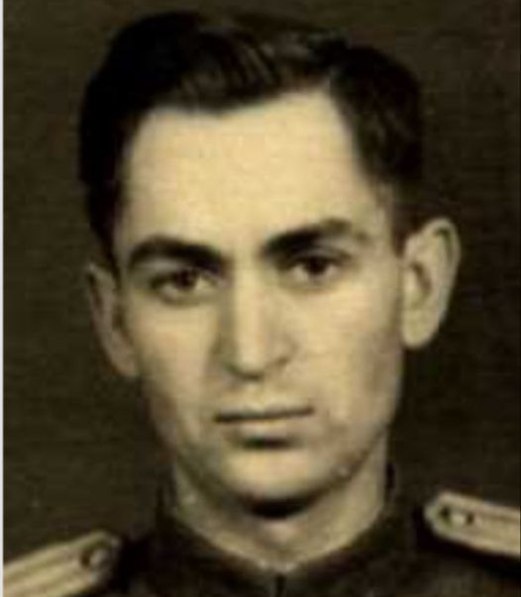
Марченко
Григорий Ильич
Прапрадедушка
Артёма Боде
Годы жизни 1918-2012
Дата призыва 23.06.1941
80 стрелковая дивизия; Ленинградский фронт;
527 стрелковый полк 118 стрелковой дивизии (I);
265 стрелковая дивизия;
59 армия; 77 стрелковый полк 77 стрелковый полк 80 стрелковой дивизии (I);
77 стрелковый полк 80 стрелковой дивизии (II);
70 стрелковая дивизия;
527 стрелковый полк;
54 армия;
2 ударная армия
капитан; майор;
ст. лейтенант;
лейтенант
Орден Отечественной войны II степени
Орден Красной Звезды (2);
Медаль «За оборону Ленинграда»;
Медаль «За победу над Германией в Великой Отечественной войне
1941–1945 гг.»

Slide 13
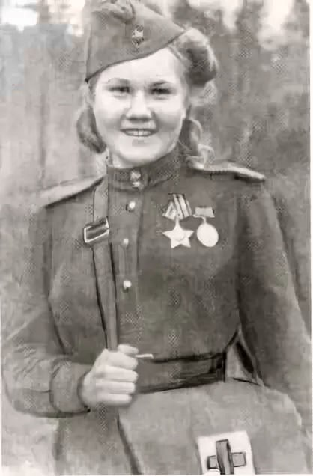
Марченко
Екатерина Львовна
(в девичестве Гусарова)
Прапрабабушка
Артёма Боде
Годы жизни 1924-2014
старшина медицинской службы, разведчица и снайпер
Была в числе первых,
кто зашёл в Берлин!
В РККА 27.08.1941 года
(приписала себе 1год, чтобы воевать)
В Отечественной войне с 27.11.1941 года
Екатерина вышла замуж за Григория Ильича Марченко 31.08.1918 г.р.
У них было 2 детей.
Умерла в возрасте 89 лет.
Ветеран 80-й Любанской ордена Кутузова стрелковой дивизии. Единственная женщина дивизии, награжденная орденом Славы 3-й степени за мужество, проявленное в боях за город Любань.

Slide 14
Марченко
Петр Ильич
Прапрадедушка
Артёма Боде
Годы жизни
1924-2007
Сержант
В годы ВОВ и после её окончания был сапёр-минером. Получил серьёзные ранения и остался инвалидом, некоторые осколки в том числе рядом с сердцем, остались
в его теле на всю жизнь.
Награжден медалью «За отвагу»

Slide 15
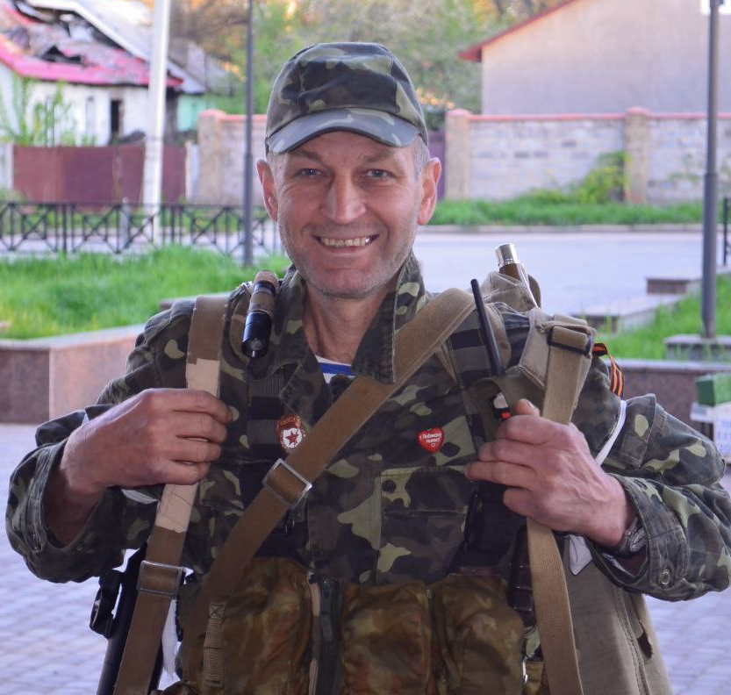
Мастрюков
Николай Викторович
Дедушка
Артёма Боде
Дата рождения 02.08.1963
Служит с 2014-года
Участник СВО и ополчения Донбасса.
Ветеран боевых действий.
В 2016-м году получил ранение, но в 2022-м году в начале СВО вступил в ряды военных,
защищающих нашу родину!
Медали "За боевые заслуги"
"За отличия в боях"

Slide 16
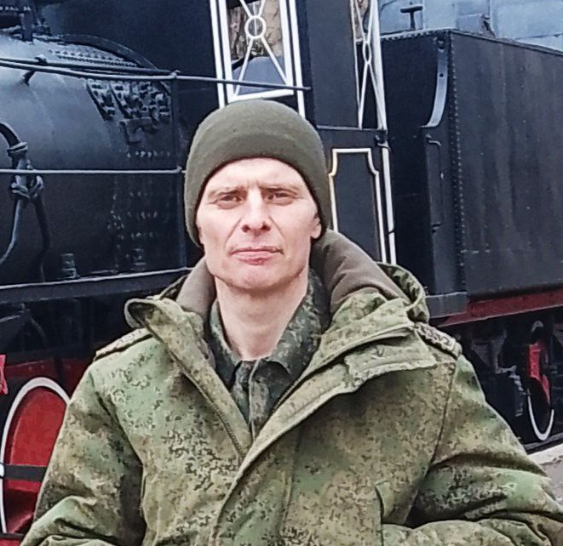
Рымский
Юрий Павлович
Папа
Максима Рымского
Дата рождения 18.05.1977
На службе с 2014-года по настоящее время
Участник СВО и ополчения Донбасса.
Ветеран боевых действий.
Старший прапорщик.
Участник боев за Донецкий аэропорт,
Ясиноватую
и Луганск.
Боевые награды «За боевые заслуги» «За Ясиноватую»
Наградные знаки «5 лет 1-му армейскому корпусу ДНР»
«5 лет войскам ПВО ДНР»
«Народное ополчение Донбасса»

Slide 17
Скоробогатько
Николай Сергеевич
Папа
Николая Скоробогатько
Дата рождения 14.04.1985
На службе с 2021-года по настоящее время
Участник СВО
Ветеран боевых действий.
Младший сержант.
Участвовал в освобождении Запорожской области, Луганска, Марьинки,
Красногоровки,
Селидово.
Боевые награды "За боевые отличия"
"За укрепления боевого содружества"

Slide 18
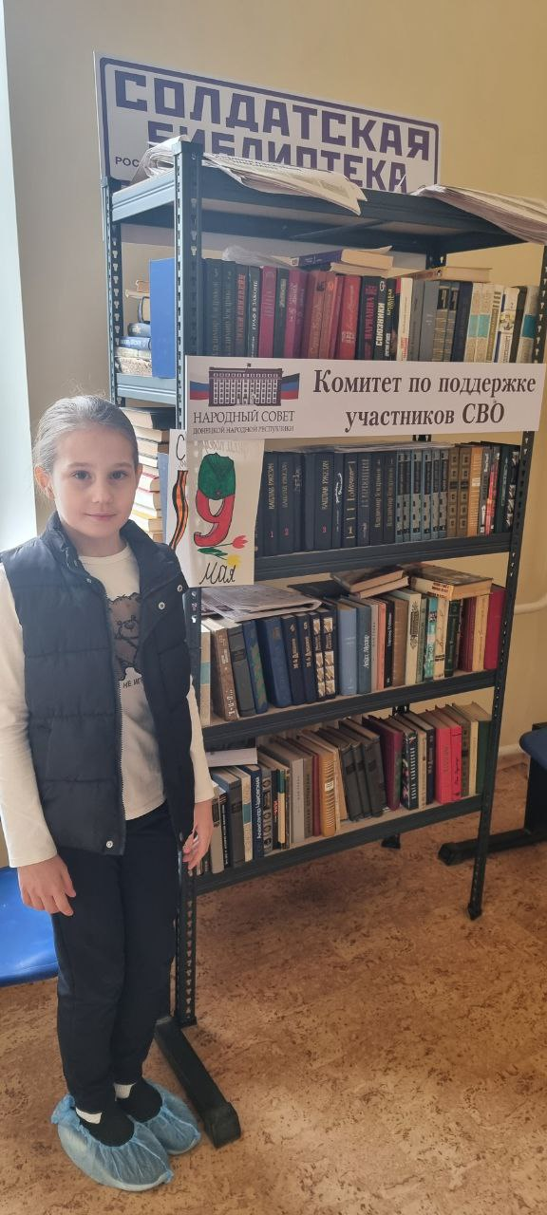
Донбасс – край невероятно трудолюбивых
и талантливых людей.
Здесь чтут традиции и искренне любят свою землю!
Наши дети ценят, уважают и от всего сердца стараются
радовать всех, кто рядом!
Мария повесила свой поздравительный рисунок
в республиканской травматологии,
в отделении где лежат раненые бойцы.

Slide 19
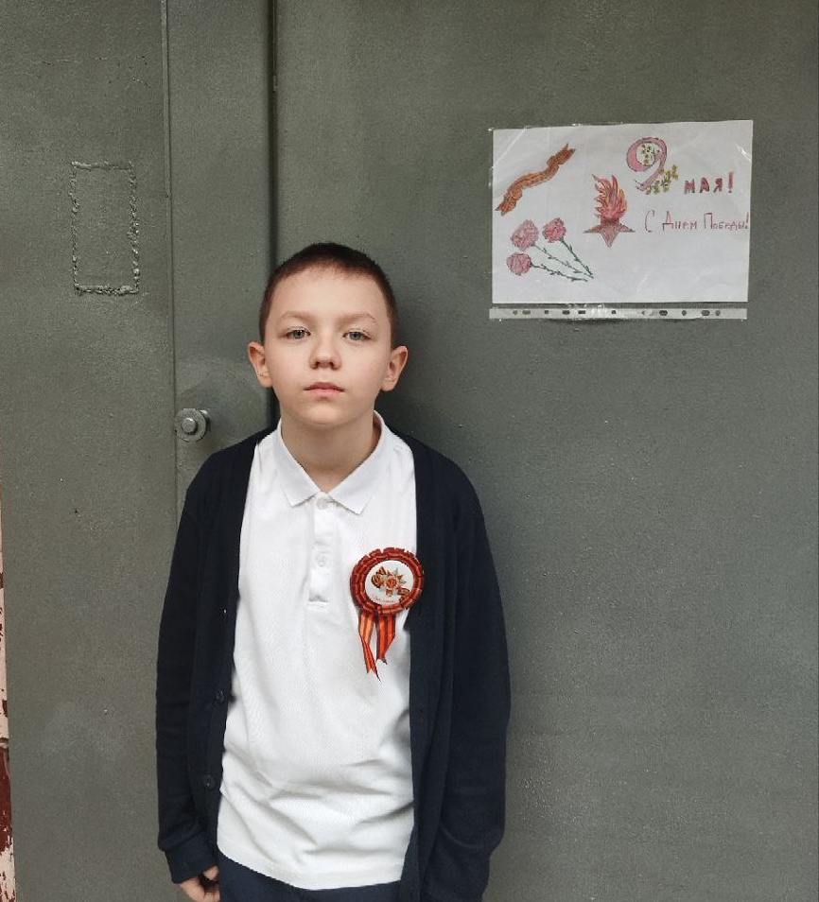
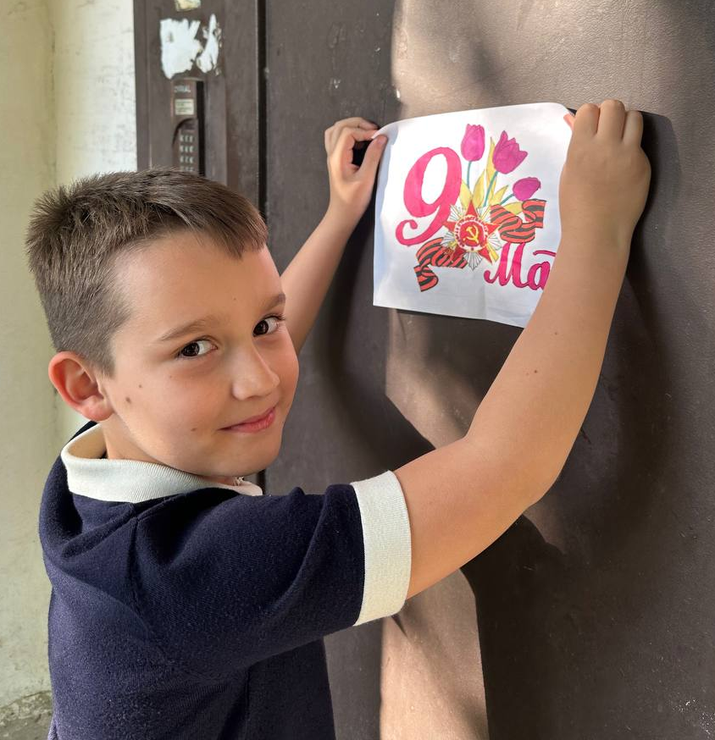
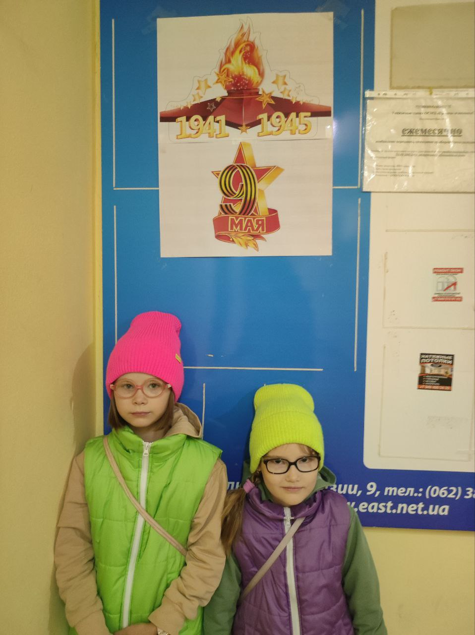
Ребята развесили поздравительные открытки на подъездах и домах

Slide 20
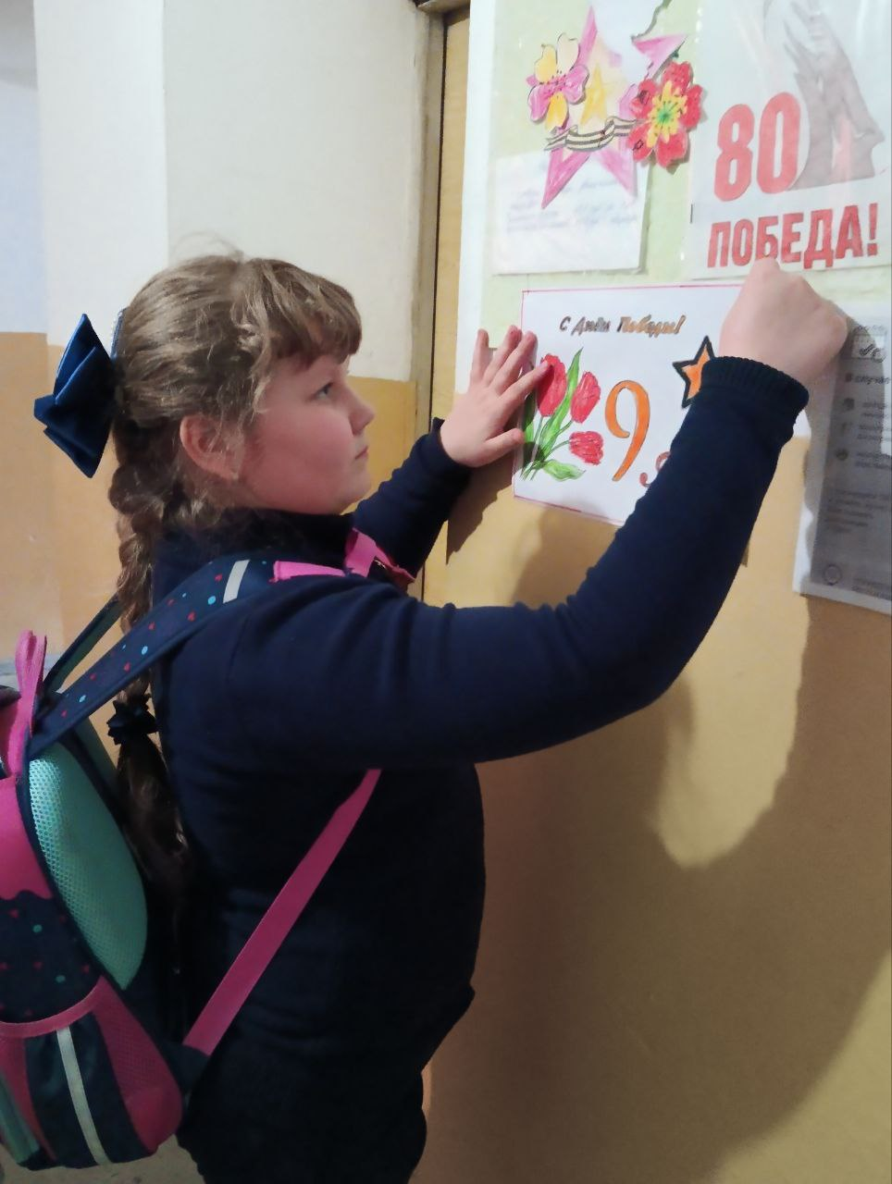
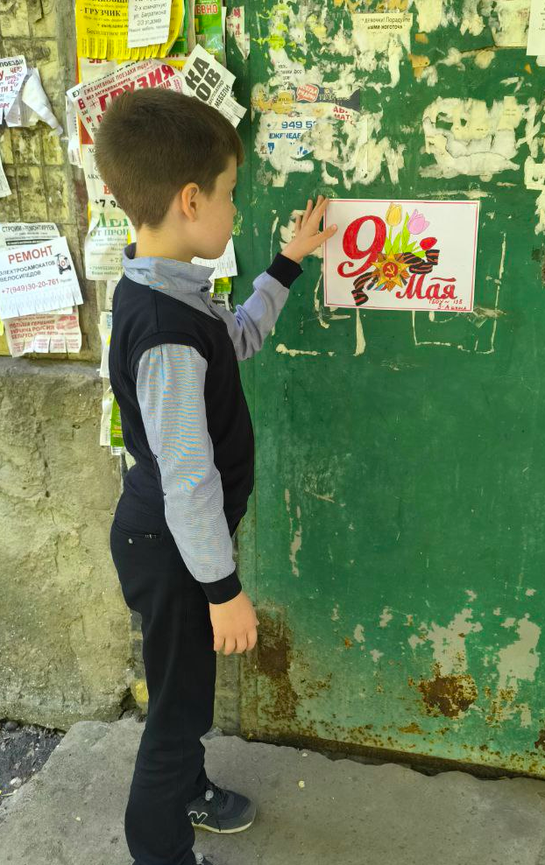
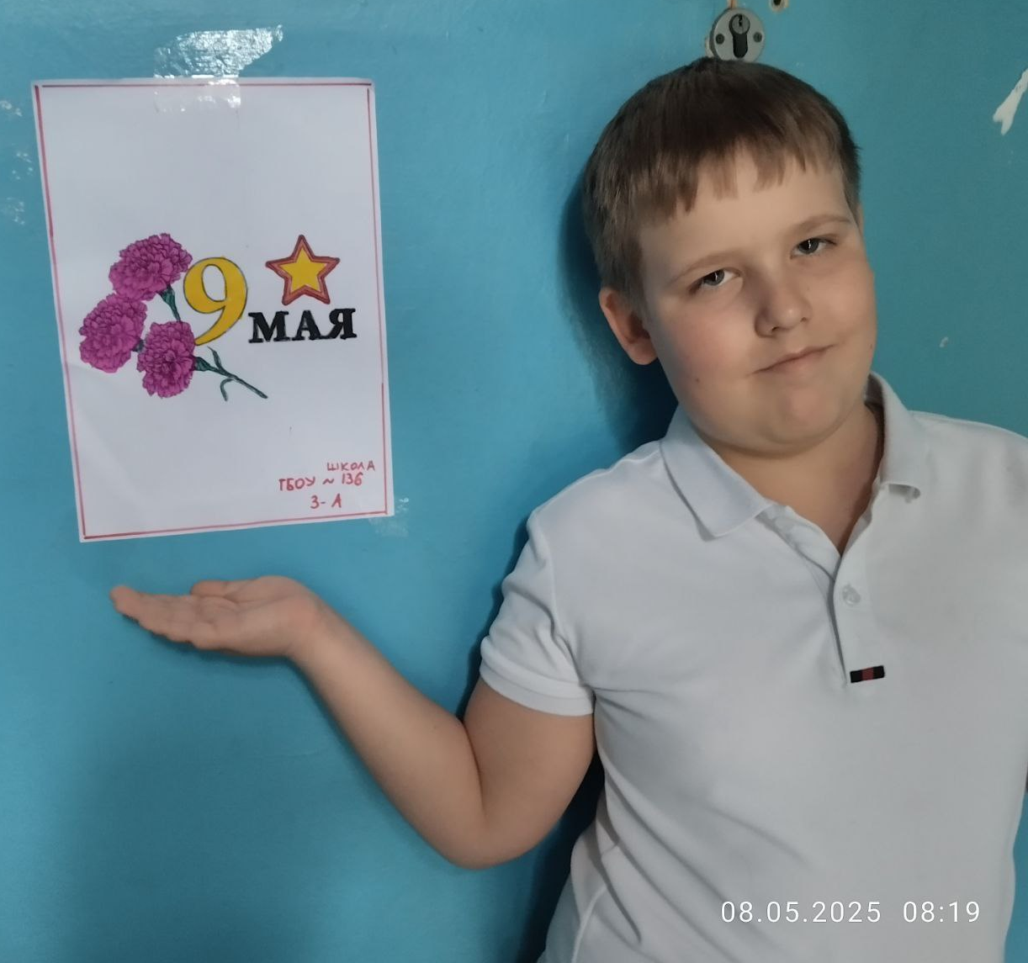
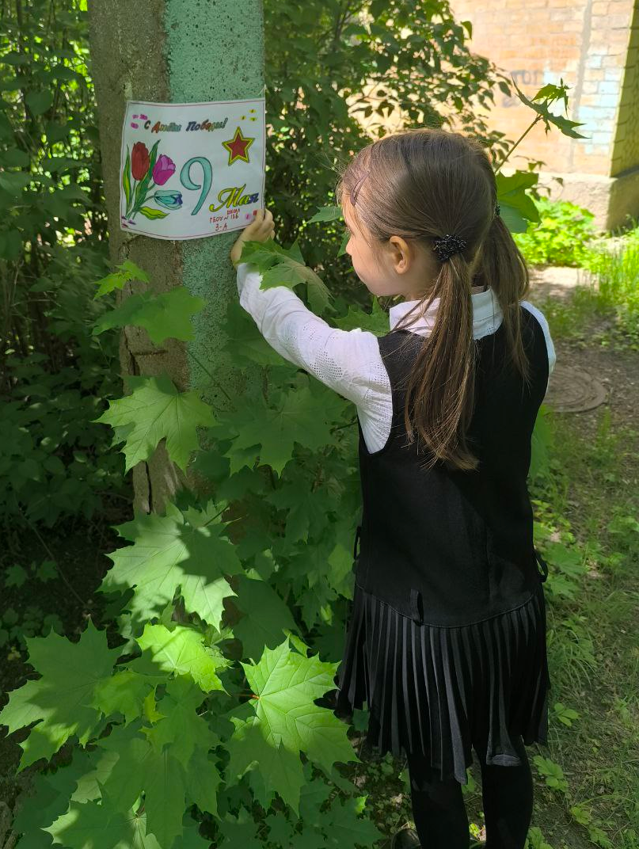

Slide 21
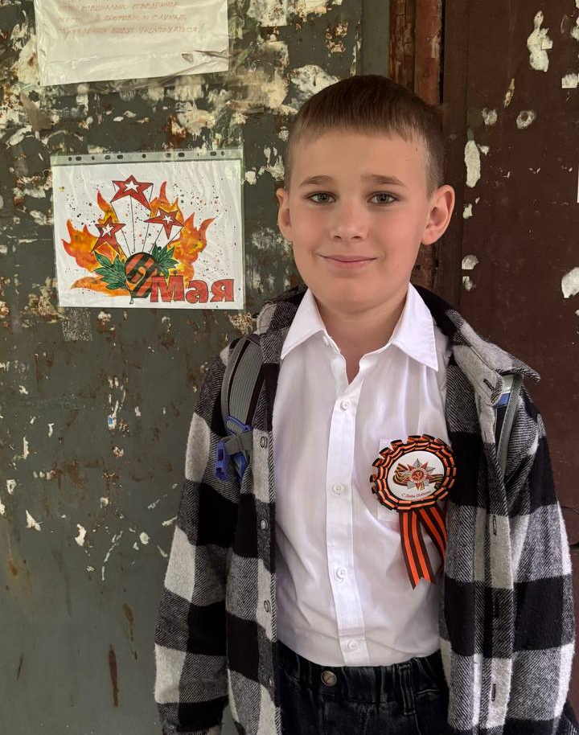
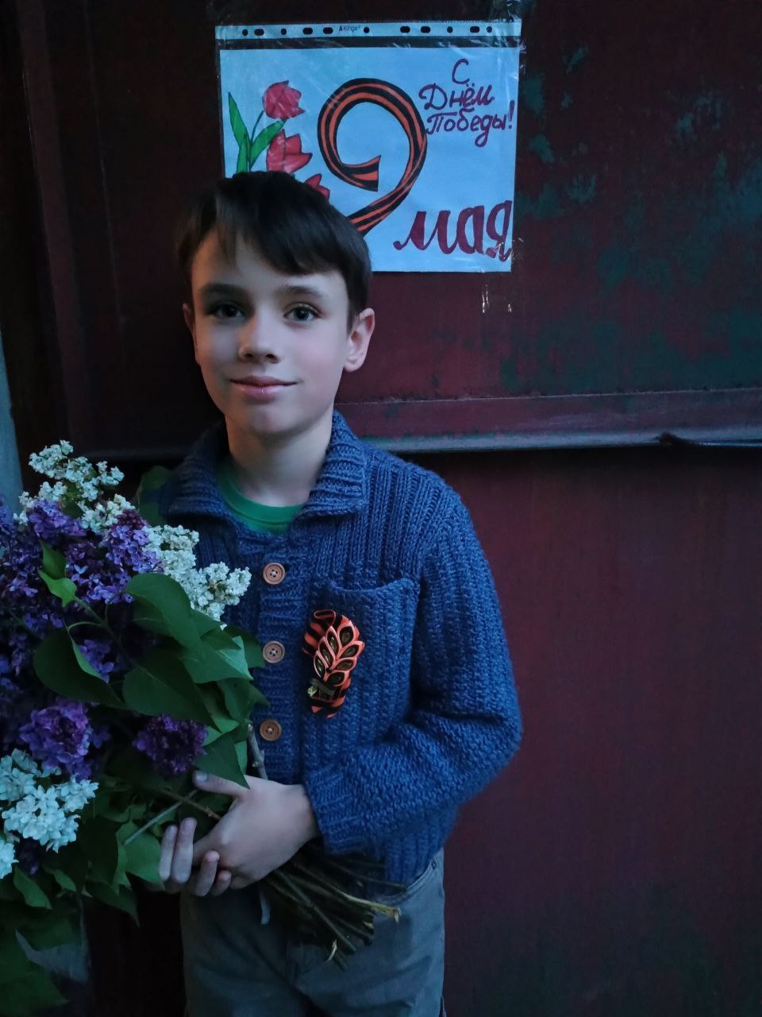
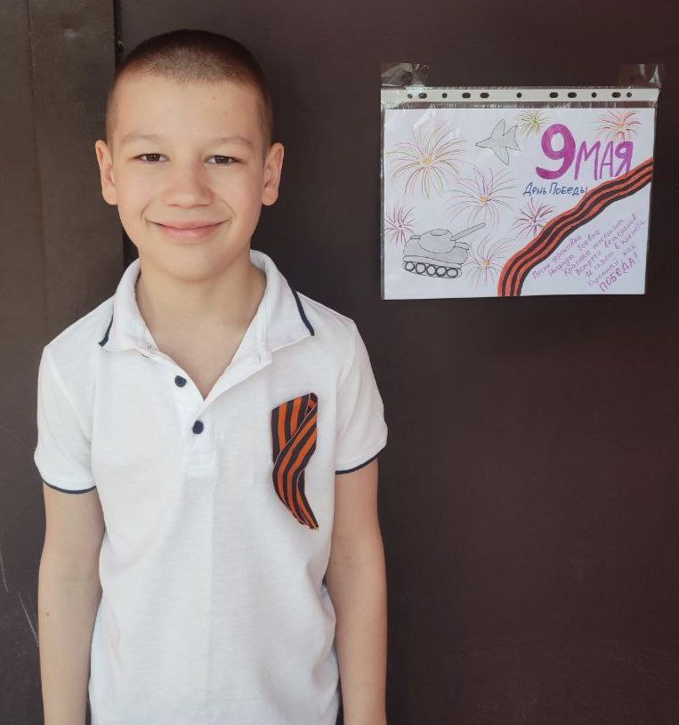

Slide 22
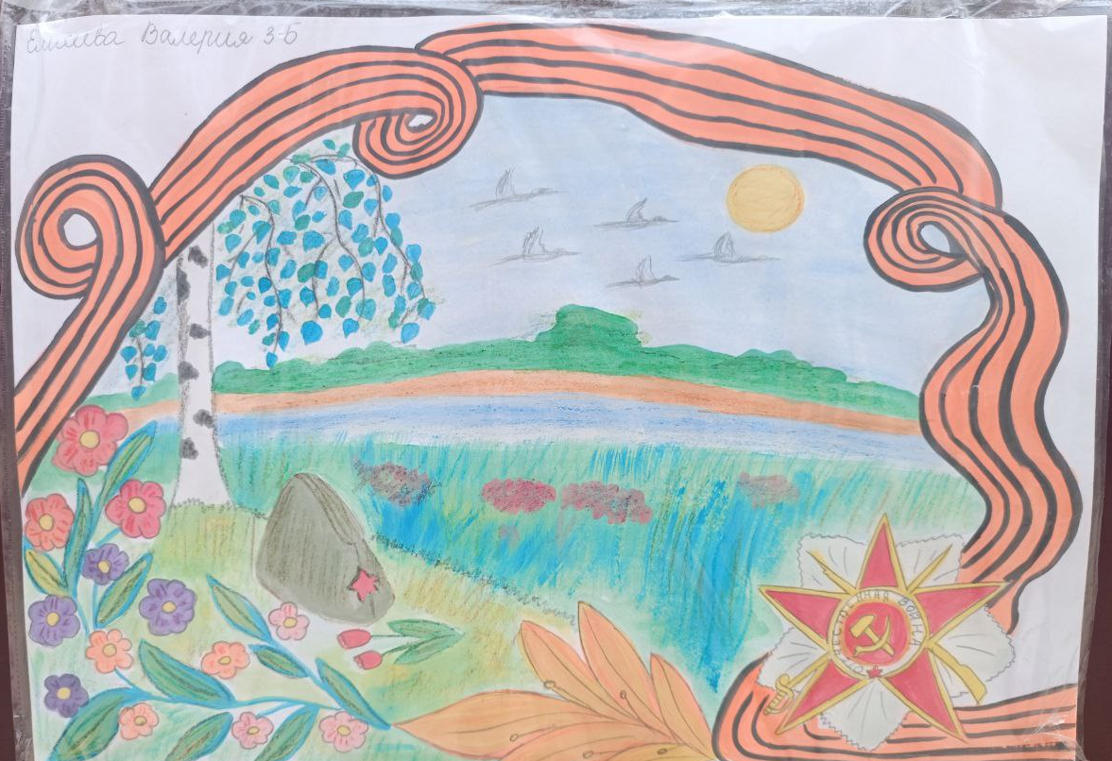
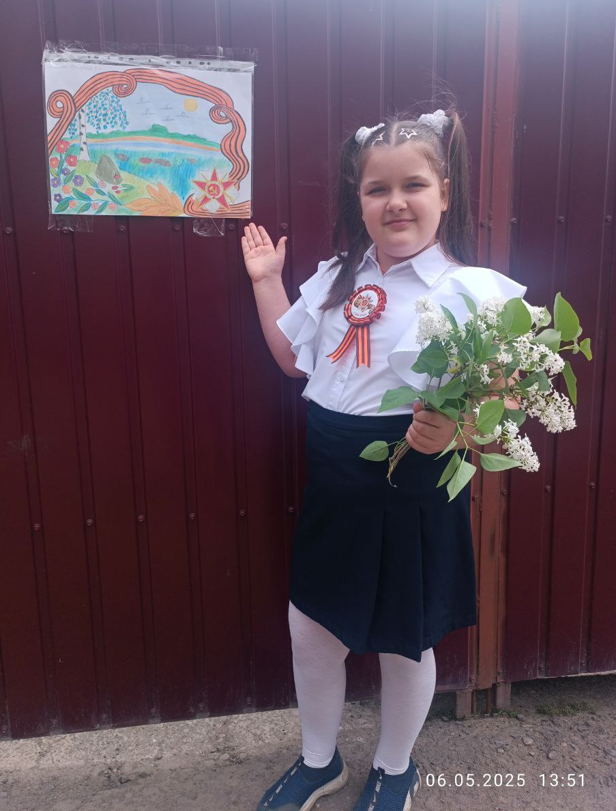

Slide 23
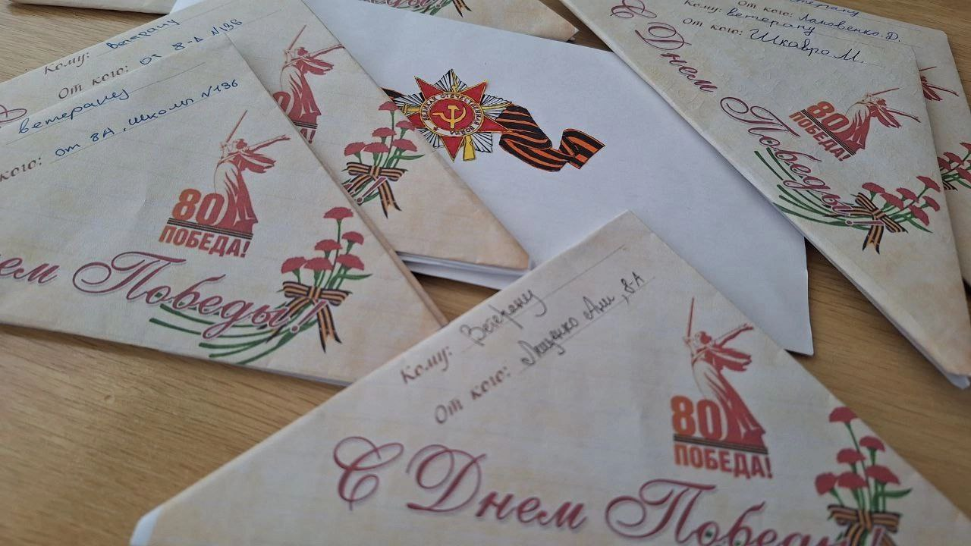
В преддверии светлого праздника Дня Победы, когда вся страна вспоминает подвиг героев, наши ученики с особым трепетом и уважением присоединились к акции "Письмо ветерану".
Эта инициатива стала для ребят возможностью выразить слова благодарности и признательности тем, кто подарил нам мирное небо над головой.

Slide 24
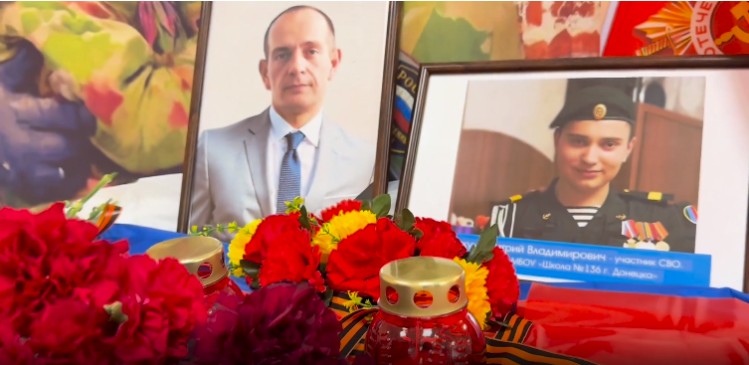
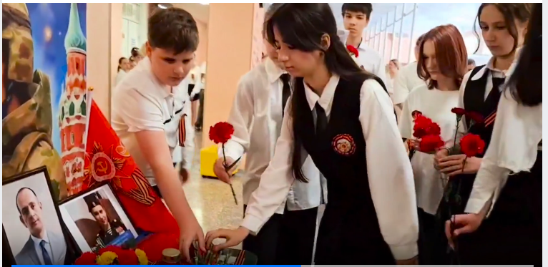
Приняли участие в митинге, посвященном 80-летию Великой Победы, тем, кто в далеком 45 -ом отстоял нашу свободу и тем, кто стоит на рубеже нашей Родины сейчас, защищая её интересы.
Ребята возложили цветы к портретам погибшего во время СВО учителя физической культуры нашей школы
Мельниченко Анатолия Андреевича
и выпускника нашей школы
Лякуна Дмитрия Владимировича
.

Slide 26
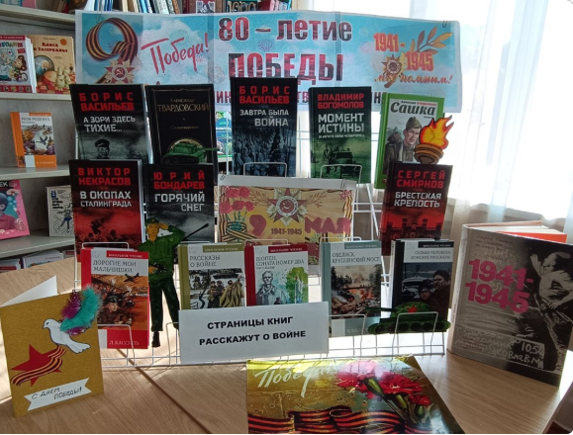
Организовали книжную выставку,
с целью больше узнать о подвиге нашего народа в годы Великой Отечественной войны.

Slide 27
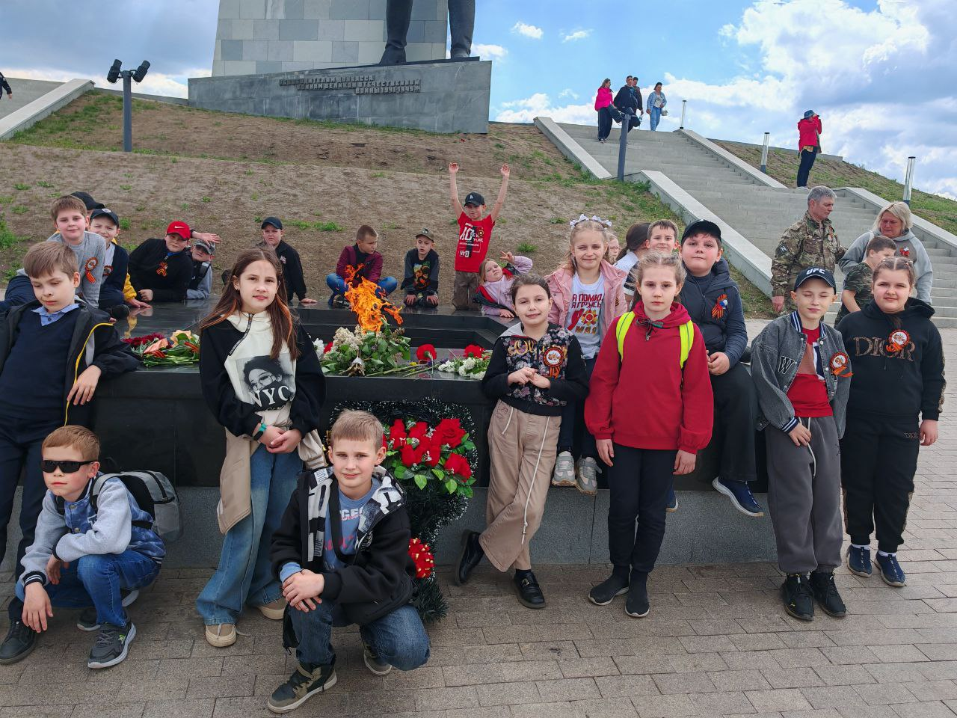
Посетили Саур Могилу
- монументальный памятник павшим войнам за освобождение от немецко-фашистских захватчиков

Slide 28
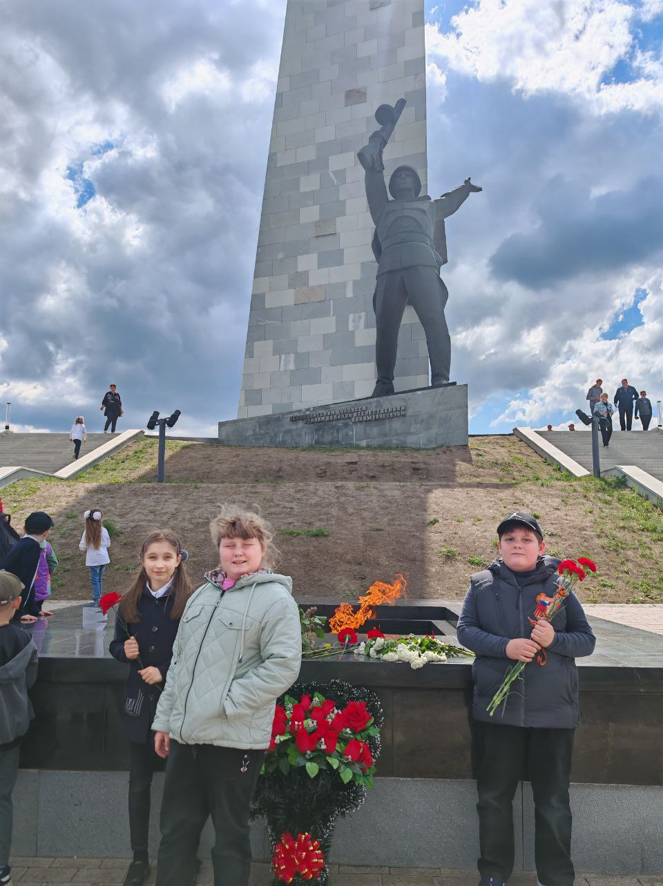
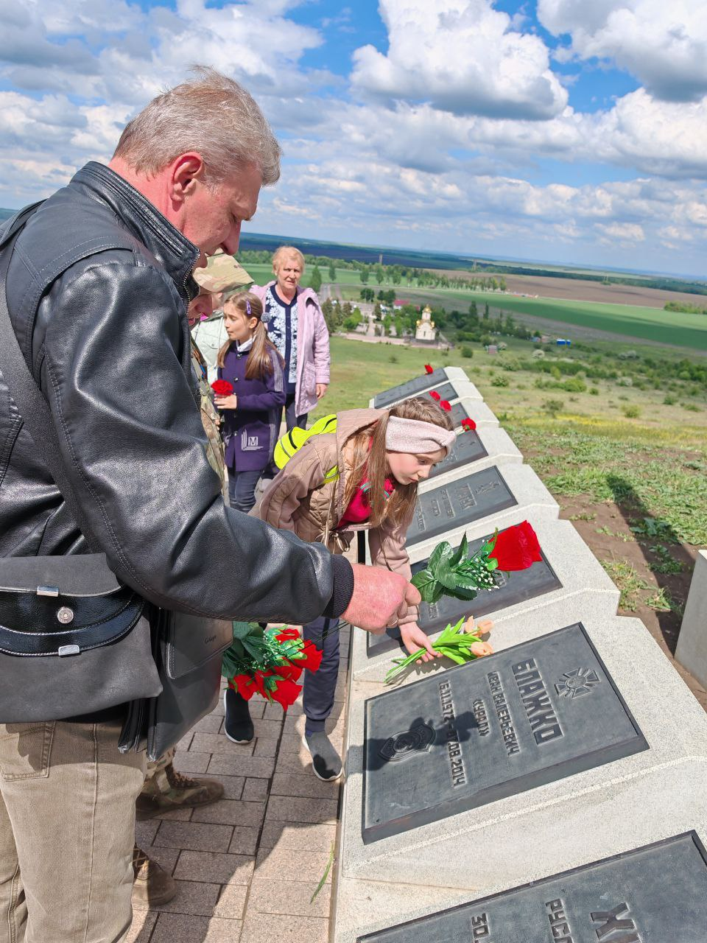
Возложили цветы
к подножию памятников

Slide 29
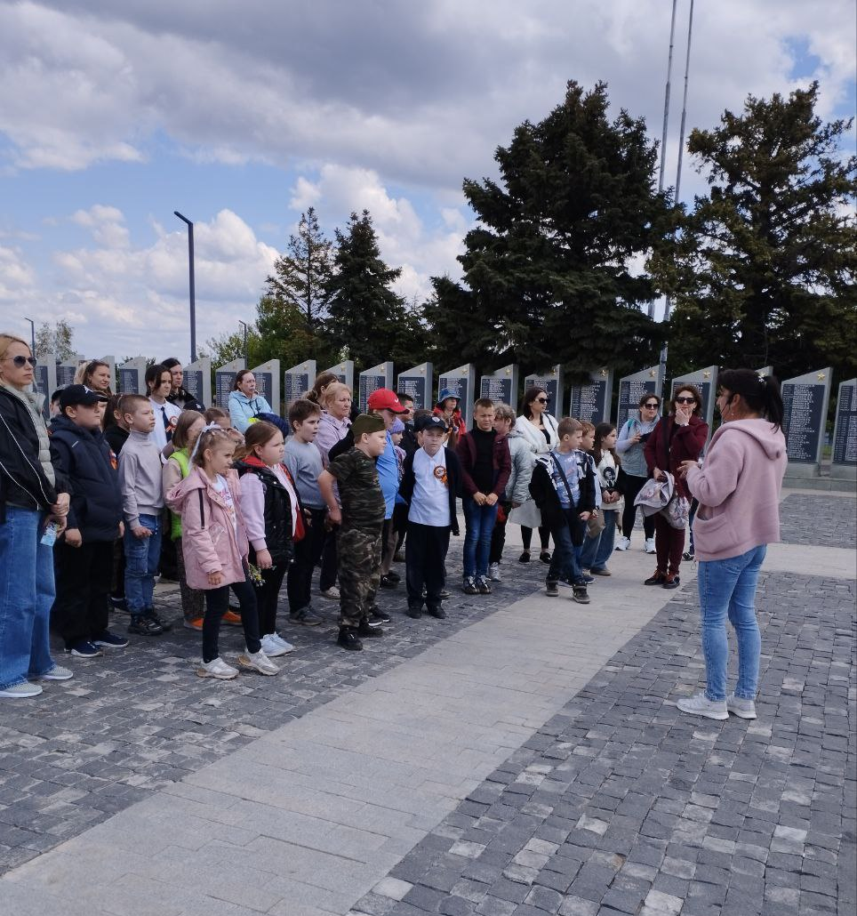
Гид-экскурсовод Донецкого Краеведческого музея
Лучкина Татьяна Александровна ознакомила с историей мемориального комплекса Саур Могила.

Slide 30
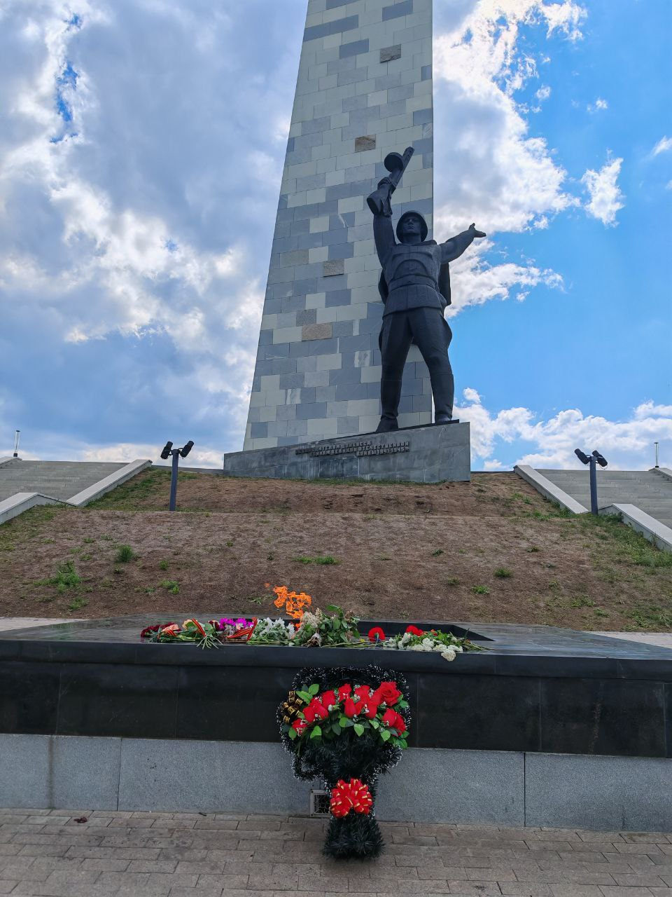
Победа в войне – это ликование и скорбь. Время их не приглушает. А мы с вами должны эту память передавать из поколения в поколение. День Победы был, есть и остается самым святым праздником. Память павших и не доживших до сегодняшнего дня почтим минутой молчания…

